Slide 1
PARYBY
Registrační číslo projektu: CZ.1.07/1.1.38/02.0025
Název projektu: Modernizace výuky na ZŠ Slušovice, Fryšták, Kašava a Velehrad
Tento projekt je spolufinancován z Evropského sociálního fondu a státního rozpočtu České republiky.
Př_106_Obratlovci_Paryby
Autor: Mgr. Hana Krajčová
Škola: Základní škola Fryšták, okres Zlín

Slide 2
Anotace:
Tento digitální učební materiál je určen pro předmět přírodopis, 7.ročník.
Je zaměřen na opakování znaků a zástupců třídy paryb, jeho součástí je
procvičení učiva formou testových otázek.
Materiál vznikal ze zápisů autorky, která vycházela z učebnice: Černík,V.,
Hamerská, M., Martinec, Z., Vaněk, J. Přírodopis 7: Zoologie a botanika
pro základní školy. 1. vyd. Praha: SPN, 2008, ISBN 978-807-2353-873

Slide 3
Znaky:
žijí v mořích
v kůži ostré šupiny
vnitřní chrupavčitá kostra
v čelistech několik řad dorůstajících zubů
dýchají žábrami (nekryté skřelemi)
smyslové orgány: výborný čich, zrak, chuť
vejcorodí

Slide 4
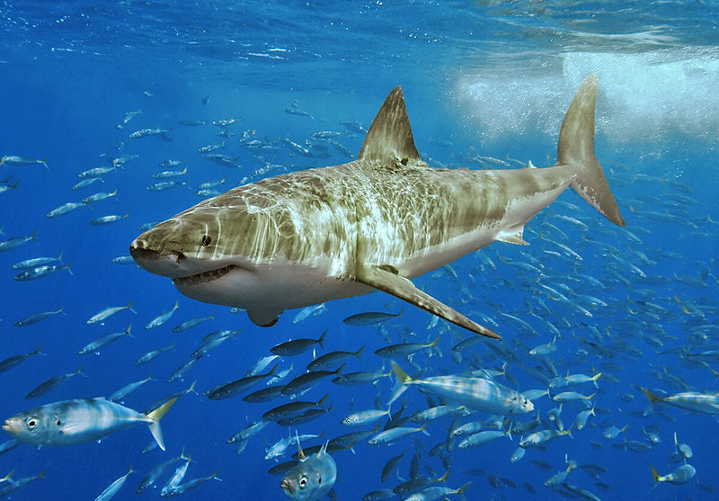
Žraloci
torpédovitý tvar těla
ploutve párové: prsní, břišní
nepárové: hřbetní, řitní, ocasní (nesouměrná)
1

Slide 5
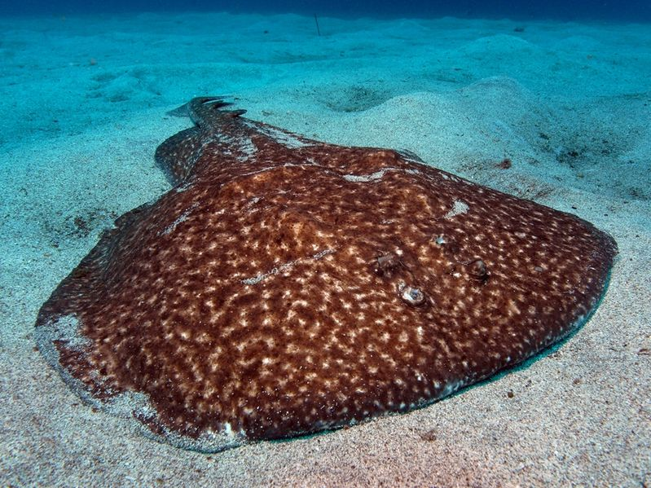
Rejnoci
zploštělý tvar těla
párové ploutve srostlé v ploutevní lem
2

Slide 6
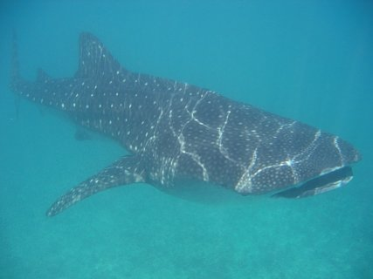
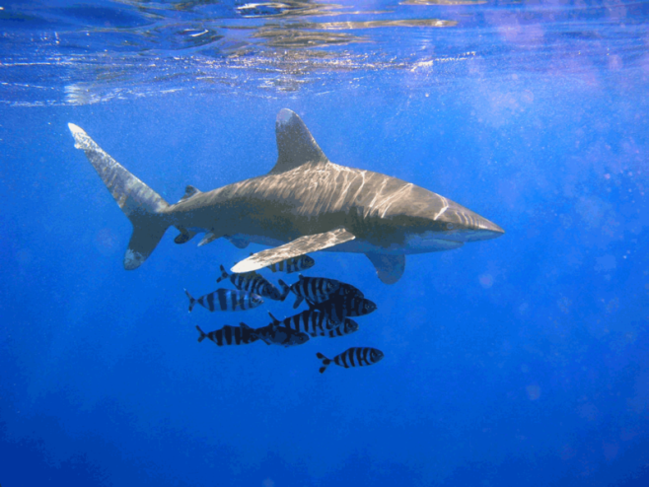
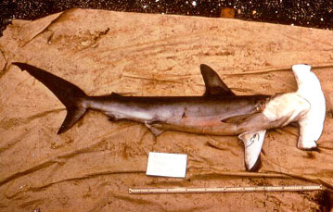
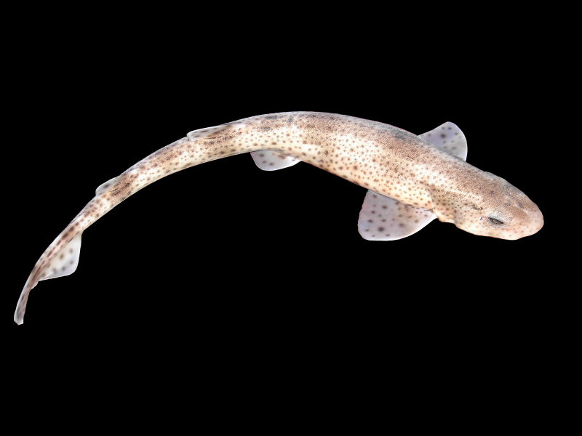
Žraloci
Žralok obrovský
Žralok bílý
Žralok dlouhoploutvý
3
4
Kladivoun
Máčka skvrnitá
5
6
7

Slide 7
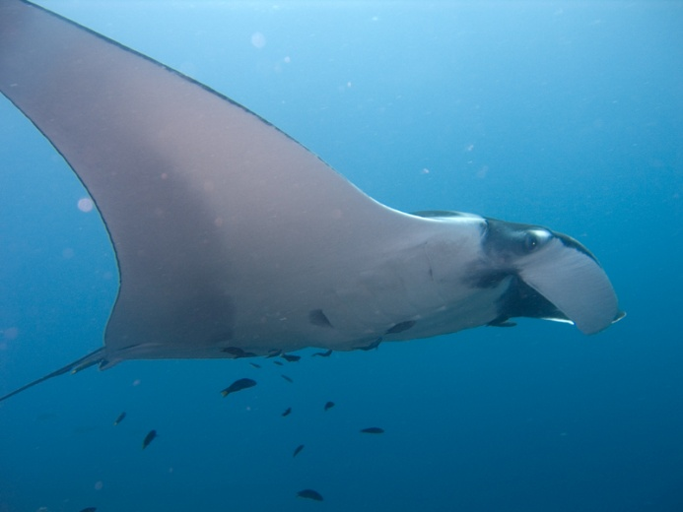
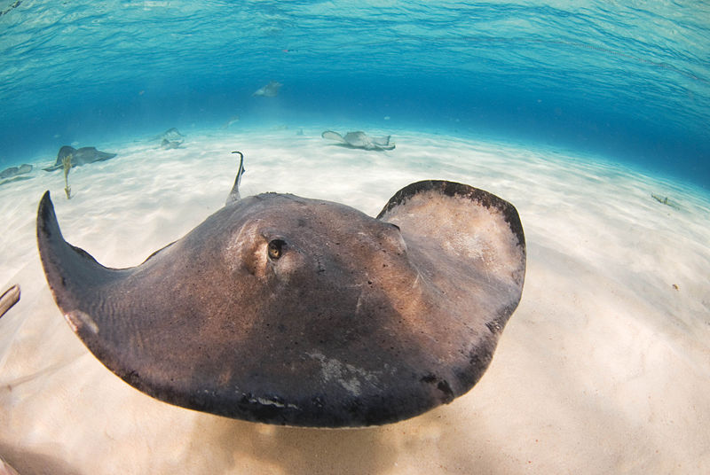
Rejnoci
Parejnok elektrický
Manta obrovská
Trnucha
8
9
10

Slide 8
Žraloci mají povrch těla:
bez šupin
kryté ostrými tvrdými šupinami
kryté velmi měkkými šupinkami

Slide 9
Oporu těla paryb tvoří:
vnitřní kostěná kostra
vnější kostěná kostra
vnitřní chrupavčitá kostra

Slide 10
Pro člověka není nebezpečný:
žralok obrovský
žralok dlouhoploutvý
žralok bílý

Slide 11
11
Toto je: a) žralok bílý
b) žralok obrovský
c) máčka skvrnitá

Slide 12
12
Toto je: a) trnucha
b) máčka skvrnitá
c) manta obrovská

Slide 13
Výborně!

Slide 14
Zdroje použité dne 3. 12. 2012:
White shark.jpg. In: Wikipedia: the free encyclopedia [online]. San Francisco (CA): Wikimedia Foundation, 2001-, 6. 11. 2009, 13:17 [cit. 2012-12-03]. Dostupné z: http://cs.wikipedia.org/wiki/Soubor:White_shark.jpg
Torpedo marmorata2.jpg. In: Wikipedia: the free encyclopedia [online]. San Francisco (CA): Wikimedia Foundation, 2001-, 13. 11. 2009, 21:10 [cit. 2012-12-03]. Dostupné z: http://cs.wikipedia.org/wiki/Soubor:Torpedo_marmorata2.jpg
Rhincodon typus.jpg. In: Wikipedia: the free encyclopedia [online]. San Francisco (CA): Wikimedia Foundation, 2001- [cit. 2012-12-03]. Dostupné z: http://cs.wikipedia.org/wiki/Soubor:Rhincodon_typus.jpg
White shark.jpg. In: Wikipedia: the free encyclopedia [online]. San Francisco (CA): Wikimedia Foundation, 2001-, 6. 11. 2009, 13:17 [cit. 2012-12-03]. Dostupné z: http://cs.wikipedia.org/wiki/Soubor:White_shark.jpg
Oceanic Whitetip Shark.png. In: Wikipedia: the free encyclopedia [online]. San Francisco (CA): Wikimedia Foundation, 2001- [cit. 2012-12-03]. Dostupné z: http://cs.wikipedia.org/wiki/Soubor:Oceanic_Whitetip_Shark.png
Sphyrna zygaena noaa.jpg. In: Wikipedia: the free encyclopedia [online]. San Francisco (CA): Wikimedia Foundation, 2001-, 23. 6. 2009, 18:08 [cit. 2012-12-03]. Dostupné z: http://cs.wikipedia.org/wiki/Soubor:Sphyrna_zygaena_noaa.jpg
Scyliorhinus canicula.jpg. In: Wikipedia: the free encyclopedia [online]. San Francisco (CA): Wikimedia Foundation, 2001-, 4. 1. 2007, 22:04 [cit. 2012-12-03]. Dostupné z: http://cs.wikipedia.org/wiki/Soubor:Scyliorhinus_canicula.jpg
Torpedo marmorata2.jpg. In: Wikipedia: the free encyclopedia [online]. San Francisco (CA): Wikimedia Foundation, 2001-, 13. 11. 2009, 21:10 [cit. 2012-12-03]. Dostupné z: http://cs.wikipedia.org/wiki/Soubor:Torpedo_marmorata2.jpg

Slide 15
Manta birostris-Thailand.jpg. In: Wikipedia: the free encyclopedia [online]. San Francisco (CA): Wikimedia Foundation, 2001-, 28. 3. 2006, 11:06 [cit. 2012-12-03]. Dostupné z: http://cs.wikipedia.org/wiki/Soubor:Manta_birostris-Thailand.jpg
Rog4.jpg. In: Wikipedia: the free encyclopedia [online]. San Francisco (CA): Wikimedia Foundation, 2001- [cit. 2012-12-03]. Dostupné z: http://cs.wikipedia.org/wiki/Soubor:Rog4.jpg
Rhincodon typus.jpg. In: Wikipedia: the free encyclopedia [online]. San Francisco (CA): Wikimedia Foundation, 2001- [cit. 2012-12-03]. Dostupné z: http://cs.wikipedia.org/wiki/Soubor:Rhincodon_typus.jpg
Rog4.jpg. In: Wikipedia: the free encyclopedia [online]. San Francisco (CA): Wikimedia Foundation, 2001- [cit. 2012-12-03]. Dostupné z: http://cs.wikipedia.org/wiki/Soubor:Rog4.jpg

